Slide 1
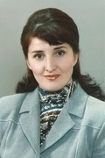
Муниципальное общеобразовательное бюджетное учреждение основная общеобразовательная школа села Новоиликово муниципального района Бакалинский район Республики Башкортостан
Кириллова Лида Дамировна учитель истории
«Чтобы быть хорошим преподавателем, нужно любить то, что преподаешь, и любить тех, кому преподаешь»
В.О. Ключевский

Slide 2
Общешкольная методическая тема:
«Образовательная среда школы
как условие и ресурс развития творческих способностей
педагога и обучающегося
в условиях перехода на новые ФГОС ООО»

Slide 3
«Приоритет литературных источников при реализации интегрированных методов обучения на уроках истории
с целью формирования метапредметных знаний и умений»

Slide 5
Цели:
1) Пробуждение интереса к изучению истории;
2) Углубленное изучение исторического материала на основе художественной литературы;
3) Формирование интеллектуального и нравственного мира обучающегося;
4) Использование нестандартных подходов при подготовке к ОГЭ и ЕГЭ по истории

Slide 6
Подготовка к ОГЭ и ЕГЭ
Углубленное изучение исторического материала
Пропаганда книги
Нравственное и эстетическое воспитание
Развитие речи, памяти, культуры, мышления, саморегуляции
МЕТАПРЕДМЕТНЫЕ ЗНАНИЯ И УМЕНИЯ

Slide 7
А.В.Шестаков
«История СССР в художественно-исторических образах с древнейших времен до конца XIIX века.»
А.А.Вагин
«Художественная литература в преподавании новой истории»

Slide 8
Принципы отбора материала:
1)Историческая и бытовая достоверность
2)Художественная ценность произведения

Slide 9
Требования к содержанию:
к событиям
к образам
к описанию

Slide 10
Методы и приемы:
1) Полный текст художественного произведения
2) Художественные образы
3) Краткий пересказ
4) Стихотворная цитата
5) Пространная цитата
6) Разбор литературного памятника
7) Назови события или исторического деятеля
8) Поймай дату

Slide 11
Обобщение опыта
Обмен опытом
Работа с родителями
Уроки, внеурочная деятельность
Интернет-ресурсы
Публикации
Повышение педагогической компетенции

Slide 12
РЕЗУЛЬТАТЫ обученности учащихся по предмету
Учебный год | Классы | Кол-во учащихся | Успеваемость % | Средний балл | Качество знаний % | Степень обученности %
2012-2013 | 5-9 | 31 | 100 | 4 | 65.2 | 66.3
2013-2014 | 5-9 | 32 | 100 | 4,09 | 68,3 | 70,2
2014-2015 | 5-9 | 28 | 100 | 4,18 | 71,8 | 80,4

Slide 13
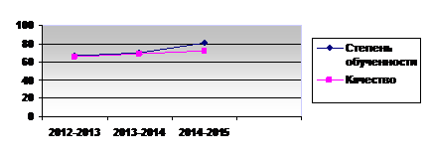
Степень обученности и качество знаний
Средний балл
4,18
4
2012-2-13
2013-2014
4,09
2014-2015

Slide 14
Спасибо за внимание!

